Slide 1

용접로봇 Calibration
Copyrightⓒ. Saebyeol Yu. All Rights Reserved.

Slide 2

CONTENTS
Calibration
Hand in eye Calibration
Hand to eye Calibration
Camera Calibration
Final
현재상황 및 향후계획
Copyrightⓒ. Saebyeol Yu. All Rights Reserved.

Slide 3
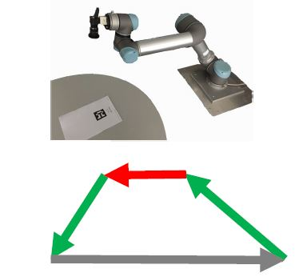
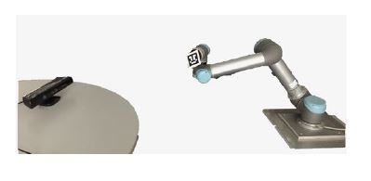
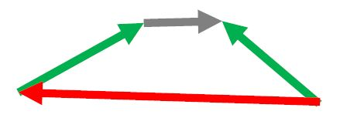
1-1.
Hand Eye Calibration
Camera
End-effector
End-effector
Calibration
Calibration
Robot_Base
Robot_Base
Camera
카메라로부터 End – Effector로의 변환을 찾아야한다.
카메라로부터 Robot Base로의 변환을 찾아야한다.

Slide 4
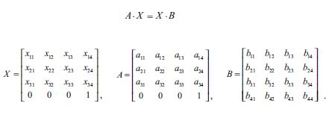
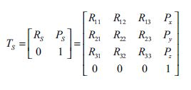
1-1.
Hand in Eye Calibration
A : 두 포지션 사이의 Camera Position 변화
B : 두 포지션 사이의 TCP Position 변화
X : Eye 와 Hand 사이의 Transform Matrix
Camera
End-effector
Calibration
Robot_Base
카메라로부터 End – Effector로의 변환을 찾아야한다.

Slide 5
1-2.
Hand in Eye Calibration
Position1
Camera
Position2
End-effector
Position3
Calibration
Robot_Base
카메라로부터 End – Effector로의 변환을 찾아야한다.

Slide 6
1-2.
Hand in Eye Calibration
A : 두 포지션 사이의 Camera Position 변화
B : 두 포지션 사이의 TCP Position 변화
X : Eye 와 Hand 사이의 Transform Matrix
B
A
Camera1
Camera2
End-effector2
End-effector1
x
x
B2
A1
A2
B1
Calibration
Robot_Base

Slide 7
1-2.
Hand in Eye Calibration
A : 두 포지션 사이의 Camera Position 변화
B : 두 포지션 사이의 TCP Position 변화
X : Eye 와 Hand 사이의 Transform Matrix
B
A
Camera2
Camera3
End-effector3
End-effector2
x
x
B3
A2
A3
B2
Calibration
Robot_Base

Slide 8

1-2.
Hand in Eye Calibration
12원 1차 연립방정식으로, X행렬내에 있는 모든 xij값을 구하고, Px, Py, Pz, 그리고, roll, Pitch, Yaw 3개 각도값을 구한다.

Slide 9
1-3.
Hand to Eye Calibration
A : 두 포지션 사이의 Camera Position 변화
B : 두 포지션 사이의 Robot Base의 변화
X : Camera와 Robot Base 사이의 Transform Matrix
End-effector
Calibration
Camera
Robot_Base
카메라로부터 Robot Base로의 변환을 찾아야한다.

Slide 10
1-3.
Hand to Eye Calibration
A : 두 포지션 사이의 Camera Position 변화
B : 두 포지션 사이의 Robot Base의 변화
X : Eye 와 Base 사이의 Transform Matrix
B
A
Camera1
Camera2
Robot Base2
Robot Base1
x
x
B2
A1
A2
B1
Calibration
End-effector

Slide 11
1-3.
Hand to Eye Calibration
A : 두 포지션 사이의 Camera Position 변화
B : 두 포지션 사이의 Robot Base의 변화
X : Eye 와 Base 사이의 Transform Matrix
B
A
Camera2
Camera3
Robot Base3
Robot Base2
x
x
B3
A2
A3
B2
Calibration
End-effector

Slide 12
1-3.
Hand to Eye Calibration
12원 1차 연립방정식으로, X행렬내에 있는 모든 xij값을 구하고, Px, Py, Pz, 그리고, roll, Pitch, Yaw 3개 각도값을 구한다.

Slide 13
1-3.
Hand to Eye Calibration
A : 두 포지션 사이의 Camera Position 변화
B : 두 포지션 사이의 Robot Base의 변화
X : Eye 와 Hand 사이의 Transform Matrix
An : ?
Bn : UR Robot으로 부터 받아온다.
B
A
Camera1
Camera2
Robot Base2
Robot Base1
x
x
B2
A1
A2
B1
Calibration
End-effector

Slide 14
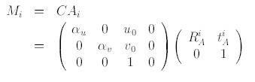
2-1.
Camera Calibration
An : ?
그냥 An이 아니라, 정규화를 거친 카메라 외부 파라미터값이 필요하다.
필요한 파라미터 : fx, fy, cx, cy, k1, k2, p1, p2
fx, fy : 초점거리
cx, cy : 주점
k1, k2 : 방사왜곡계수
p1, p2 : 접선왜곡계수

Slide 15
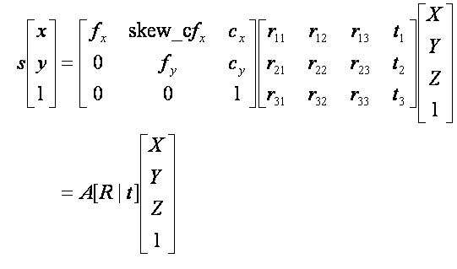
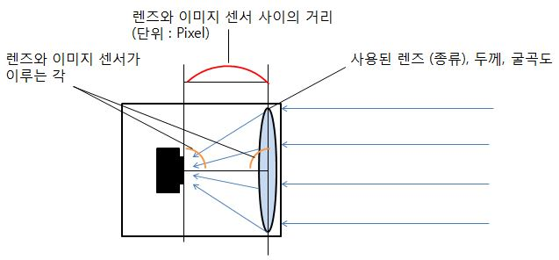
2-1.
Camera Calibration
사용된 렌즈, 렌즈와 이미지 센서와의 거리, 렌즈와 이미지 센서가 이루는 각 등 카메라 내부의 기구적인 부분에 의해서 크게 영향을 받는다.
따라서, 3차원 점들이 영상에 투영된 위치를 구하거나 역으로 영상좌표로부터 3차원 공간좌표를 복원할 때에는 이러한 내부 요인을 제거해야만 정확한 계산이 가능하다.
필요한 파라미터 : fx, fy, cx, cy, k1, k2, p1, p2
fx, fy : 초점거리
cx, cy : 주점
k1, k2 : 방사왜곡계수
p1, p2 : 접선왜곡계수

Slide 16

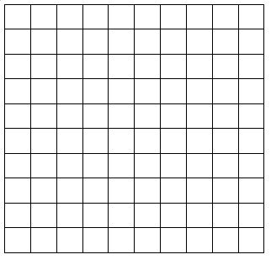
2-2.
초점거리
이미지 센서
초점거리 : 500(pix)
실제거리 : 이미지 센서의 한 셀의 길이
X 초점거리
(즉, 실제 거리는 500*1mm = 500mm)
1mm

Slide 17
2-3.
주점
주점
영상 중심점

Slide 18
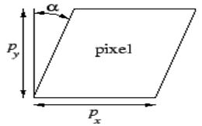
1.
비대칭계수
요즘 카메라들은 skew 에러가 거의 없기 때문에, 0으로 놔두어도 무방하다.
(즉, skew_c = 0)

Slide 19
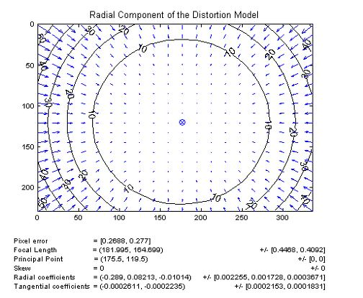
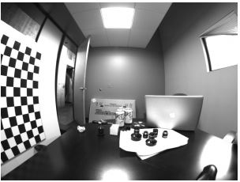
2-4.
방사왜곡계수
방사왜곡 : 볼록렌즈의 굴절률에 의한 것으로서 아래 그림과 같이 영상의 왜곡 정도가 중심에서의 거리에 의해 결정되는 왜곡

Slide 20
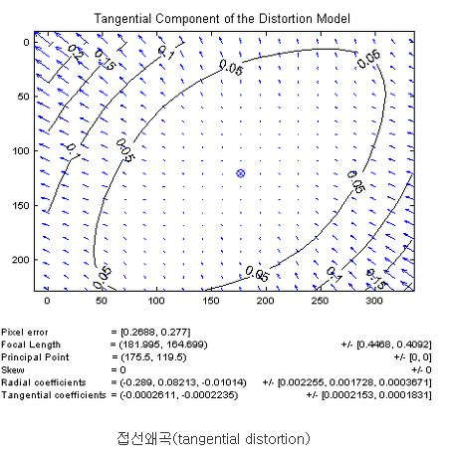
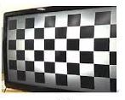
2-5.
접선왜곡계수
접선왜곡 : 카메라 제조(조립)과정에서 카메라 렌즈와 이미지 센서(CCD, CMOS)의 수평이 맞지 않거나, 렌즈 자체의 centering이 맞지 않아서, 생기는 왜곡

Slide 21
2-5.
접선왜곡계수와 비대칭계수?
비대칭계수 문제
접선왜곡계수 문제

Slide 22
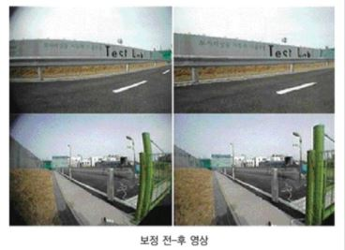
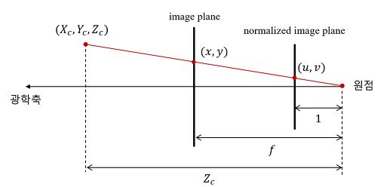
2-6.
왜곡계수, 정규화

Slide 23
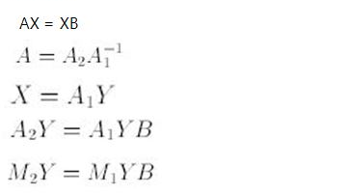
3.
최종 식

Slide 24
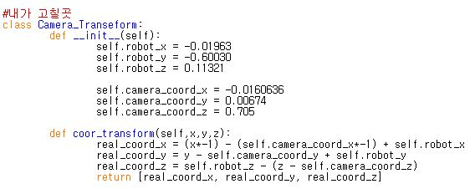
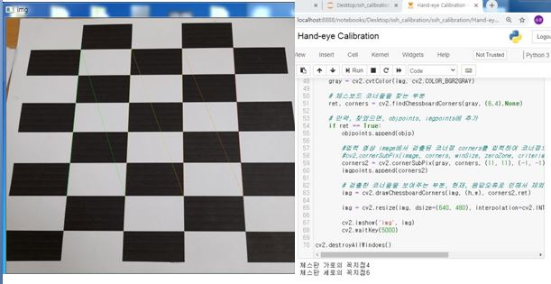
3.
현재상황 및 향후계획
Hand - Eye Calibration 관련, Toolkit들은 있는데, 참고할만한 자료가 많이 없음
특히, 본 프로젝트에 필요한 Hand to Eye Calibration(카메라 고정)은 더더욱 없음, 그나마 되어있는건, 중국어로 되어있
는데, 설명이 이미지를 함께 이해해야해서, 어려움, Hand in Eye Calibration도 중국논문 식보고 일단, 유추한것

Slide 25
3.
현재상황 및 향후계획
이런식으로, Real-Sense에 체스판을 이용해서, 최소 3장 이상 촬영해서, Calibration에 필요한 값들을 구한다.
현재, Hand to Eye Calibration에 대한 이해가 잘못되었다는것을 알고, 코드를 수정해야 함
지금 입력된 상수와 어느정도 유사한값이 나오면, 내가 Hand Eye Calibration에 대해 잘 이해했구나라고, 판단하고, 오
차보정에 노력할 예정
오차 원인 : 로봇의 고유진동, 주변 빛에 의한 Camera Calibration값 변화

